Slide 1
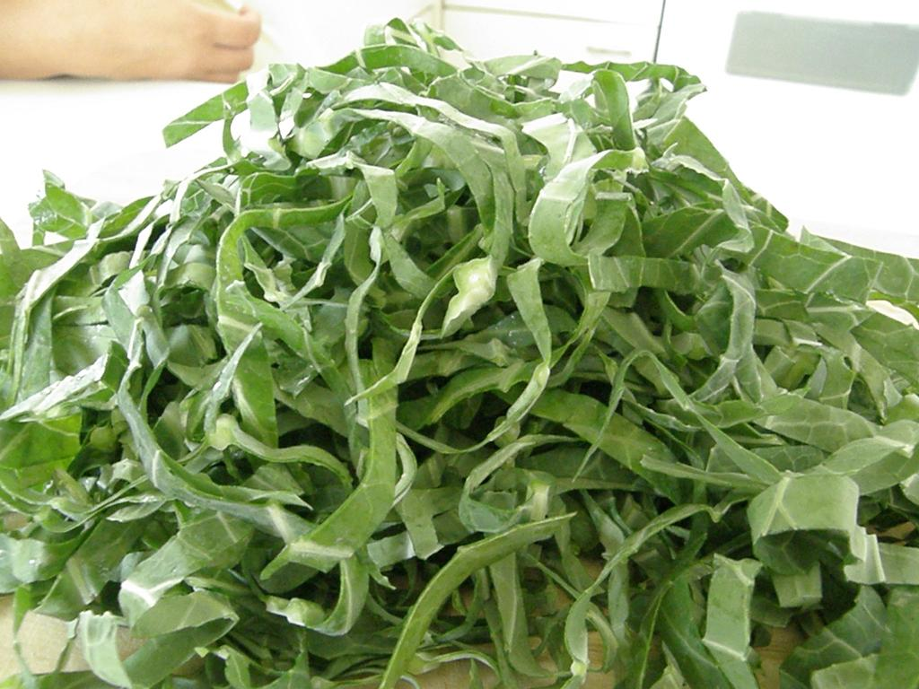
Chiffonade herstellen

Slide 2
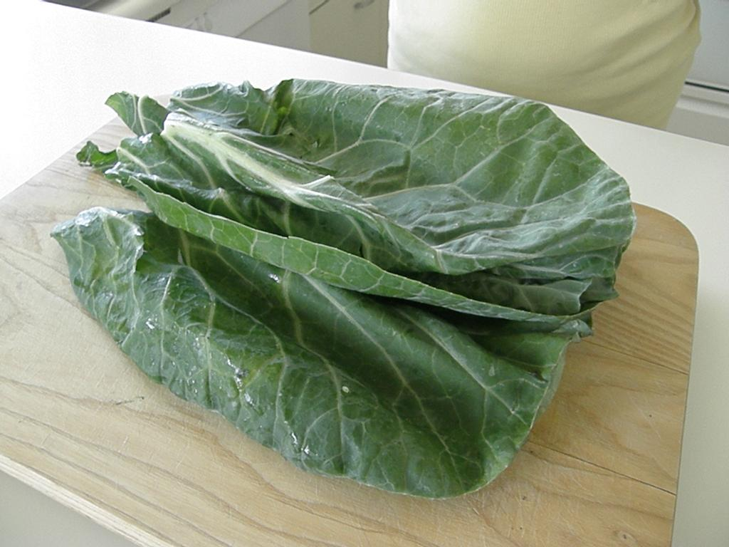
Salatblätter / Kräuter aufeinander legen

Slide 3
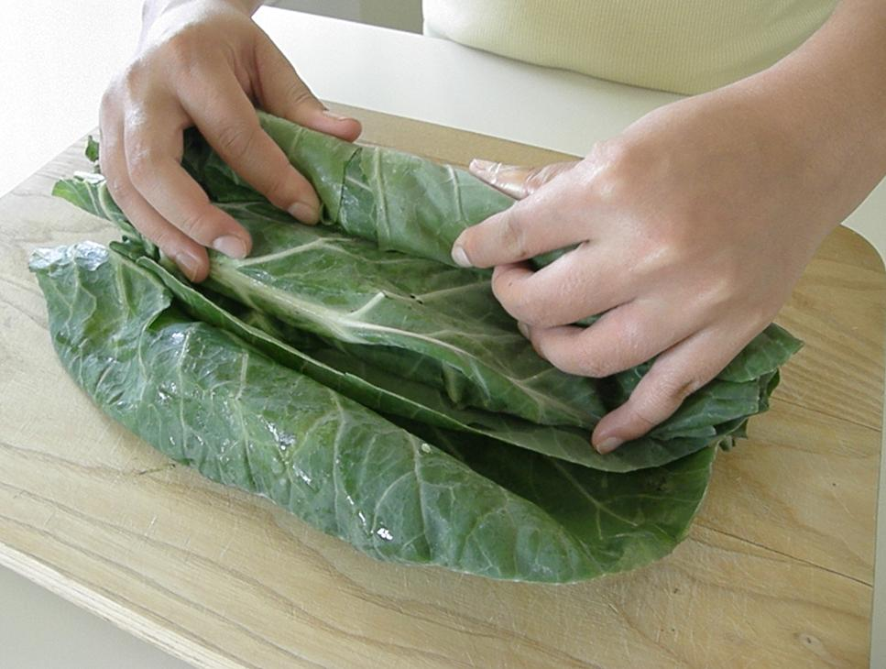
aufrollen

Slide 4
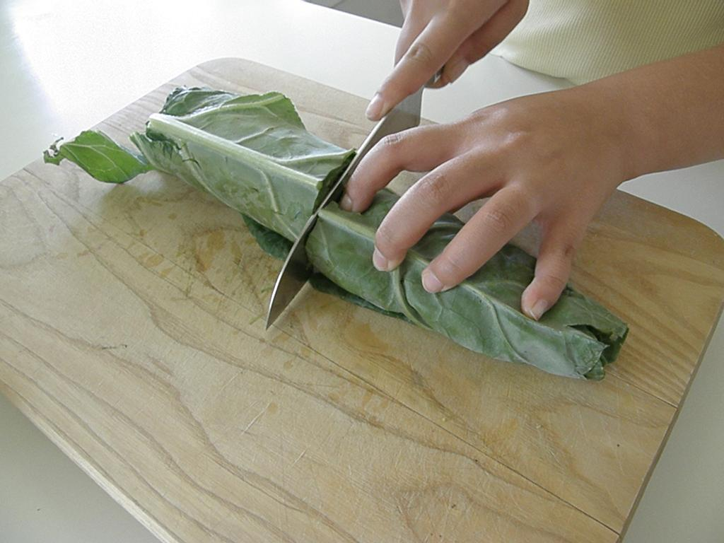
halbieren

Slide 5
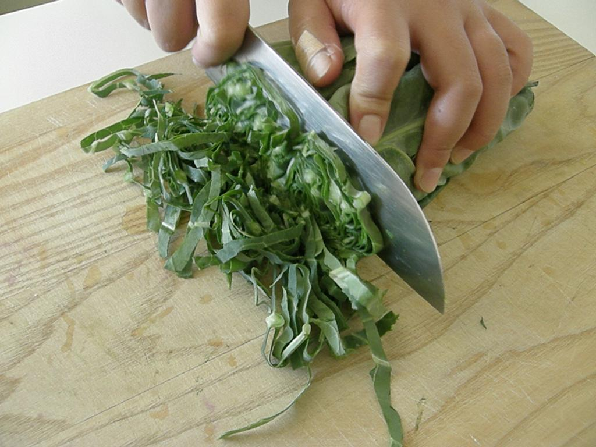
Von links nach rechts saubere Streifen schneiden

Slide 6
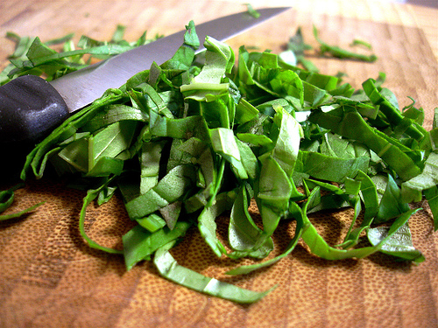
Fertig ist die Chiffonade

